Slide 1
Jetzt auch noch Kompetenz? – Umgang mit Fake-News in den neuen Medien
Frieder Weigmann,
Pressesprecher

Slide 2
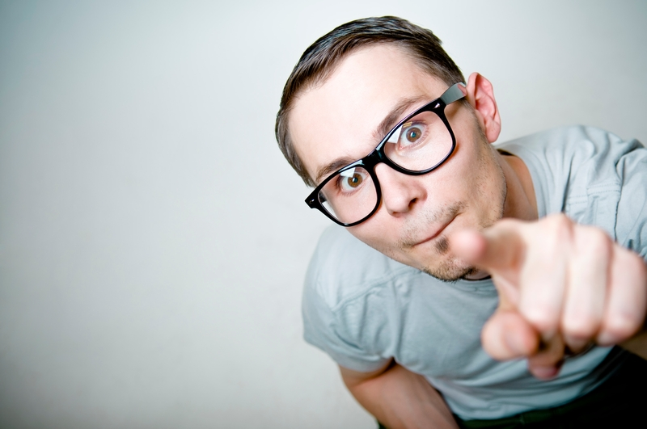
Kommunikation ist Wissen

Slide 3
Erkenntnistheorie:
Internettheorie:
„Ich weiß, dass ich nichts weiß.“
Sokrates
Das gesamte Wissen der Welt.
Google

Slide 4
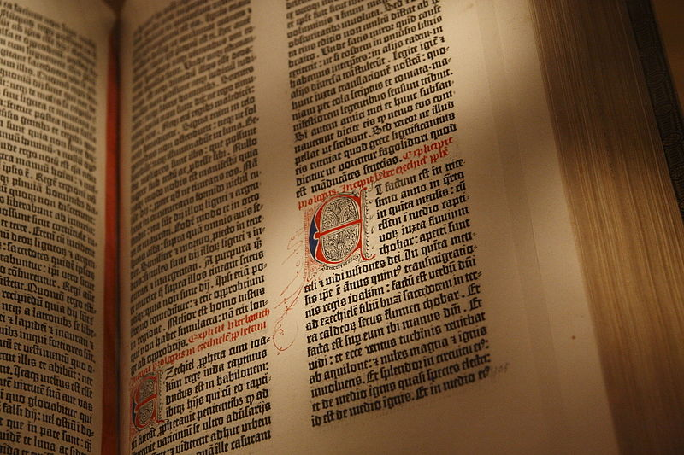
Kommunikationsleitbild Bibel
40 (einfache) Gleichnisse und Bilder in den Reden Jesu
Paulus: „Ich bin allen alles geworden, damit ich auf alle Weise etliche rette.“ (1. Korinther 9,22)
das meistgelesene Buch der Welt.

Slide 5
Kommunikationsmarkt/ Kommunikationsmacht
Kommunikations-Revolution
des 19. Jahrhunderts:
Trennung von Ort und Zeit in der direkten Kommunikation
Kommunikations-Revolution
des 20. Jahrhunderts:
Information ist die (Medien)Ware,
Kommunikation der Markt.
„Informationsmacht schlägt Geldmacht.“
Kommunikations-Revolution
des 21. Jahrhunderts:
Aufmerksamkeit ist die (Medien)Ware,
Kanäle zerfließen
„Nutzermacht schlägt Anbietermacht.“

Slide 6
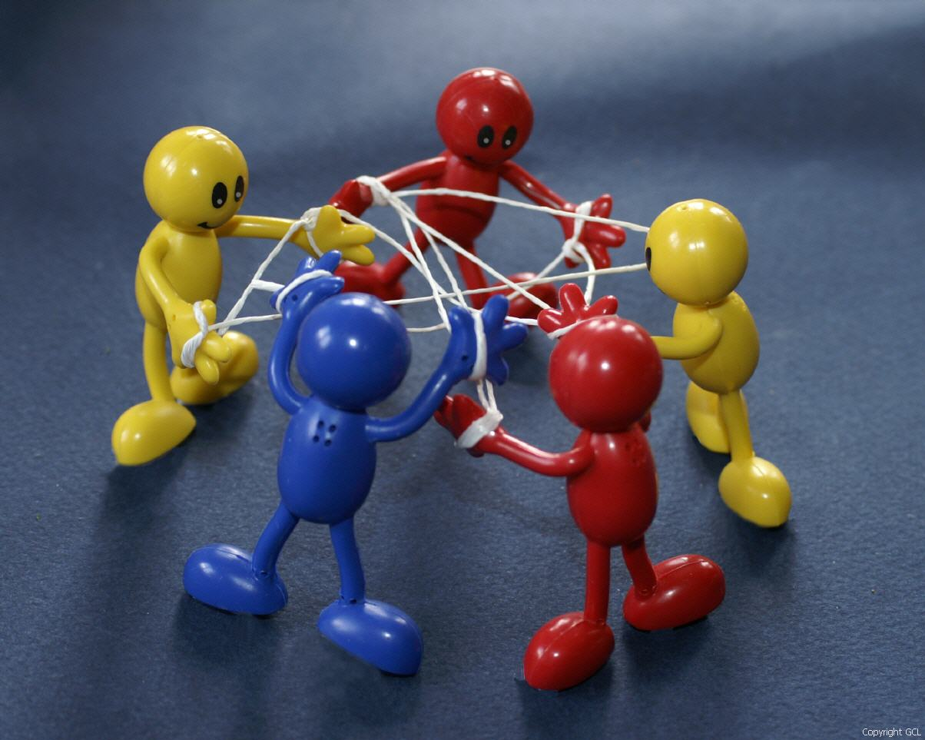
Kommunikationsnetzwerk

Slide 7

Kommunikationsleitbild Facebook
2004 gegründet, größtes soziales Netzwerk,
Facebook gehört nach unterschiedlichen Statistiken zu den zehn am häufigsten besuchten Websites der Welt, in Deutschland liegt es aber nicht mehr unter den Top Ten.
Börsenwert 2015: 776,22 Milliarden Dollar
(Daimler: 99,42 Milliarden Euro)
Umsatz 2022: 110 Milliarden Dollar

Slide 8
Massenmedien in Deutschland
Die öffentliche Meinung ist die Königin der Welt.
(französisches Sprichwort)
BILD Deutschland: 1,2 Mio. verkaufte Auflage;
Tageszeitungen: 12,28 Millionen; (tägliche Nutzung ca. 20 min)
Anzeigenzeitungen Deutschland: 14 Mio. Druckauflage;
durchschnittlicher täglicher Radio/ TV-Konsum: 8 h,
Tendenz steigend;
Internet: 94 Prozent sind online,
Nutzung im Durchschnitt 196 min täglich

Slide 9
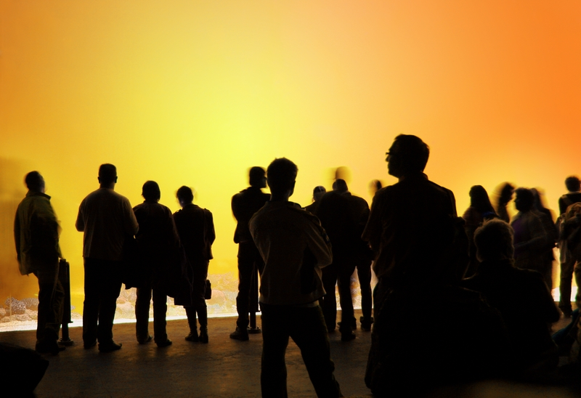
Fake or Fact?

Slide 10
„Nicht Tatsachen, sondern Meinungen über Tatsachen bestimmen das Handeln der Menschen.“ (Epiktet)

Slide 11
Was schafft Aufmerksamkeit?
Niklas Luhmann:
Überragende Priorität bestimmter Werte
(z.B. Bedrohung des Friedens)
Krisen oder Krisensymptome
Status des Absenders einer Kommunikation
Symptome politischen Erfolgs
Neuheit von Ereignissen
Schmerzen (psychische oder physische Belastungen,
Geld- und Positionsverluste)
Amerikanischer Journalismus - zehn Inhaltsregeln für Nachrichten:
Aktualität, Nähe, Folgenschwere, öffentliche Bedeutung,
Dramatik, Kuriosität, Kampf, Liebe, Gefühl, Fortschritt

Slide 12
Was schafft Vertrauen?
Bekanntheit
Dialog
Nähe/ emotionale Beziehung
Musterverarbeitung/ Erfahrung

Slide 13
Fake or Fact?

